Slide 1


Santiago Jiménez Ríos
Adolfo Palacios
Juan Camilo Gonzalez
Gwendy Romo Valdés
Lina Apolinar Muñetón
Nelson Maigual

Slide 2
Que es (Concepto)
Single player de plataforma para pc en 2.5 D, que se lleva a cabo en un mundo onírico, donde nuestro protagonista (juguete) deberá vencer los miedos de su dueño (niño en coma) a través de distintos niveles cada vez más exigentes para desenvolver el misterio de ese lugar y luchar con el objeto de su miedo: la marioneta. Superará sus miedos a partir de lidiar contra amenazadas inesperadas, sobrevivir mientras resuelve puzzles distribuidos en cada nivel, para conservar su vida y avanzar.
Género
Metroidvania

Slide 3
Historia
En un hospital yace un niño llamado Jaibiama, cuyos miedos le inmovilizaron al punto de dejarlo en coma, preso de su propia mente. Por consiguiente, su mundo interno es un caos y como figura protectora el niño ha internalizado la identidad de su juguete favorito, Lem, una criatura fantástica que tiene el poder de producir fuego y a través de la cual, el niño podrá superar sus miedos en su espacio mental, sorteando obstáculos, acertijos y desentrañando las profundidades de su psique hasta finalmente, lograr encarar a su mayor miedo, la marioneta Rag

Slide 4
Conceptos
(Bocetos)
El concepto es = Peligros en el espacio
Ambientación con un estilo futurista, en un escenario espacial, con una cámara en plano general

Slide 5
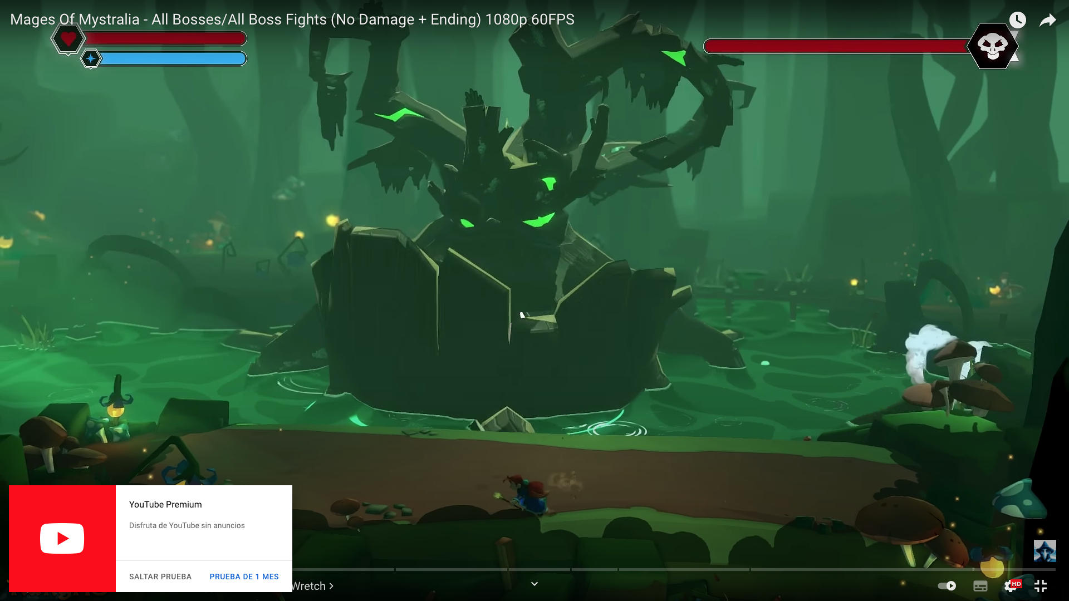

Slide 6
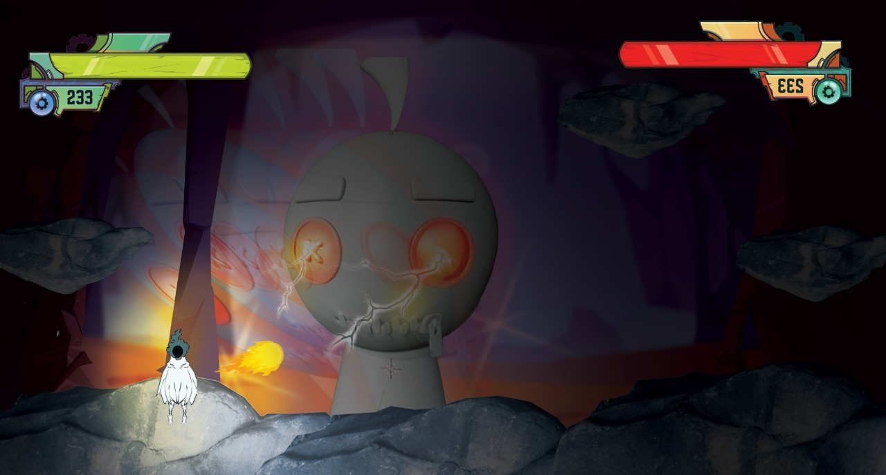
Boceto de aspecto visual

Slide 7
Personajes historia
Jaibiama
Nino dueño de Lem, el juguete. No es jugable en ningún nivel
Lem
Juguete y personaje jugable del juego
Rag
Marioneta y jefe final del juego

Slide 8
Torreta
Elemento presente en los primeros niveles, cuyo objetivo es impactar al protagonista para impedirle avanzar y resolver el nivel.
El protagonista puede derrotarle lanzándole balas

Slide 9
Ambientación
Level Design

Slide 10
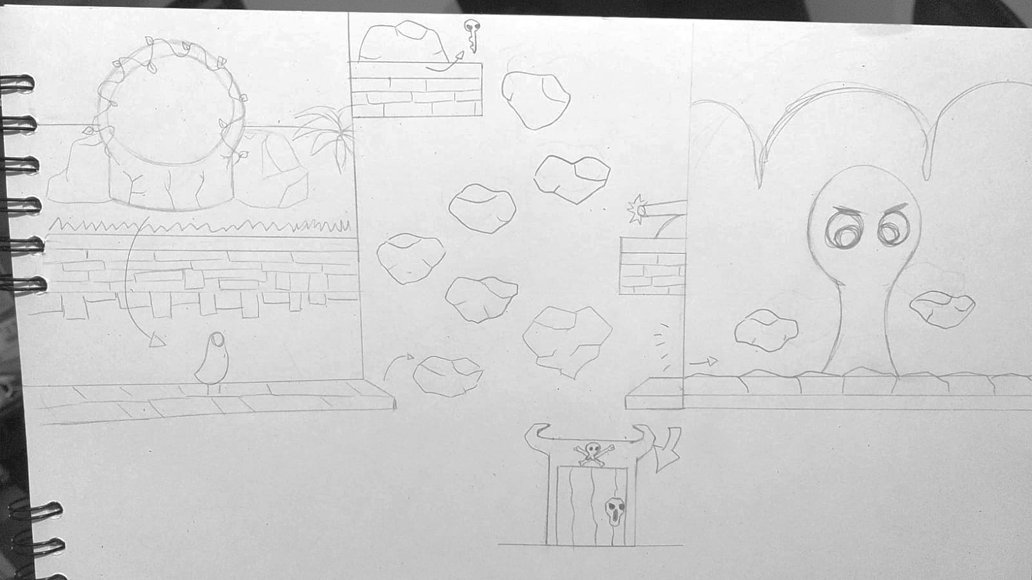
Boceto de los entornos de los niveles

Slide 11
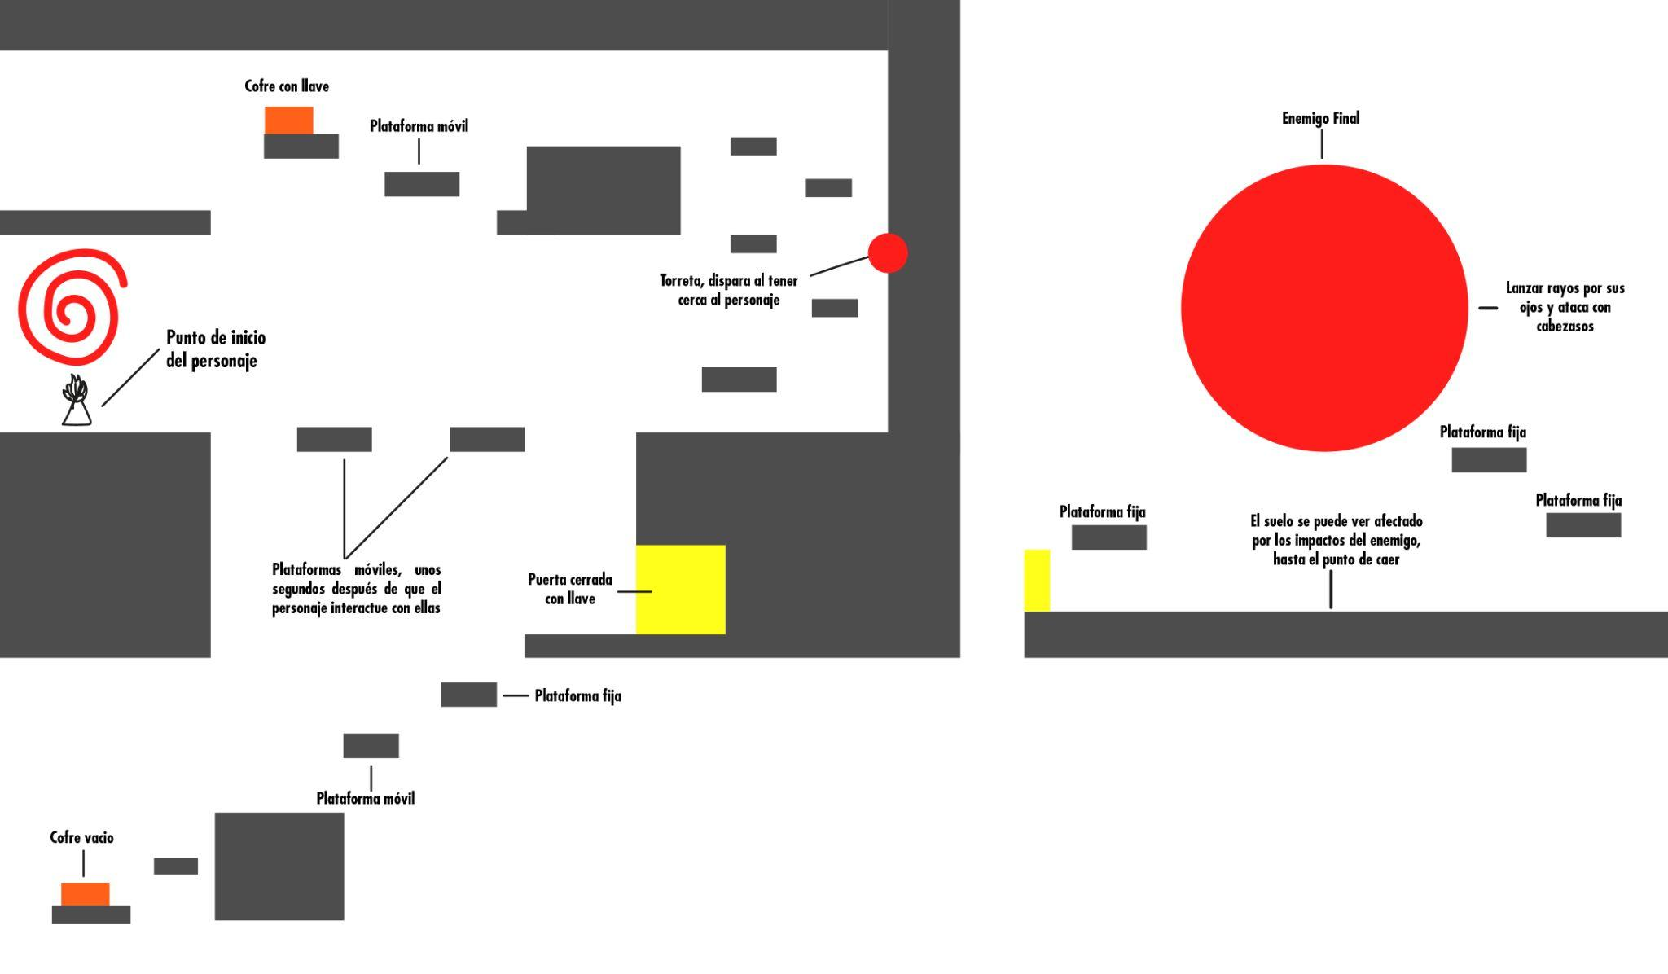
Boceto de los entornos de los niveles
Nivel a desarrollar

Slide 12
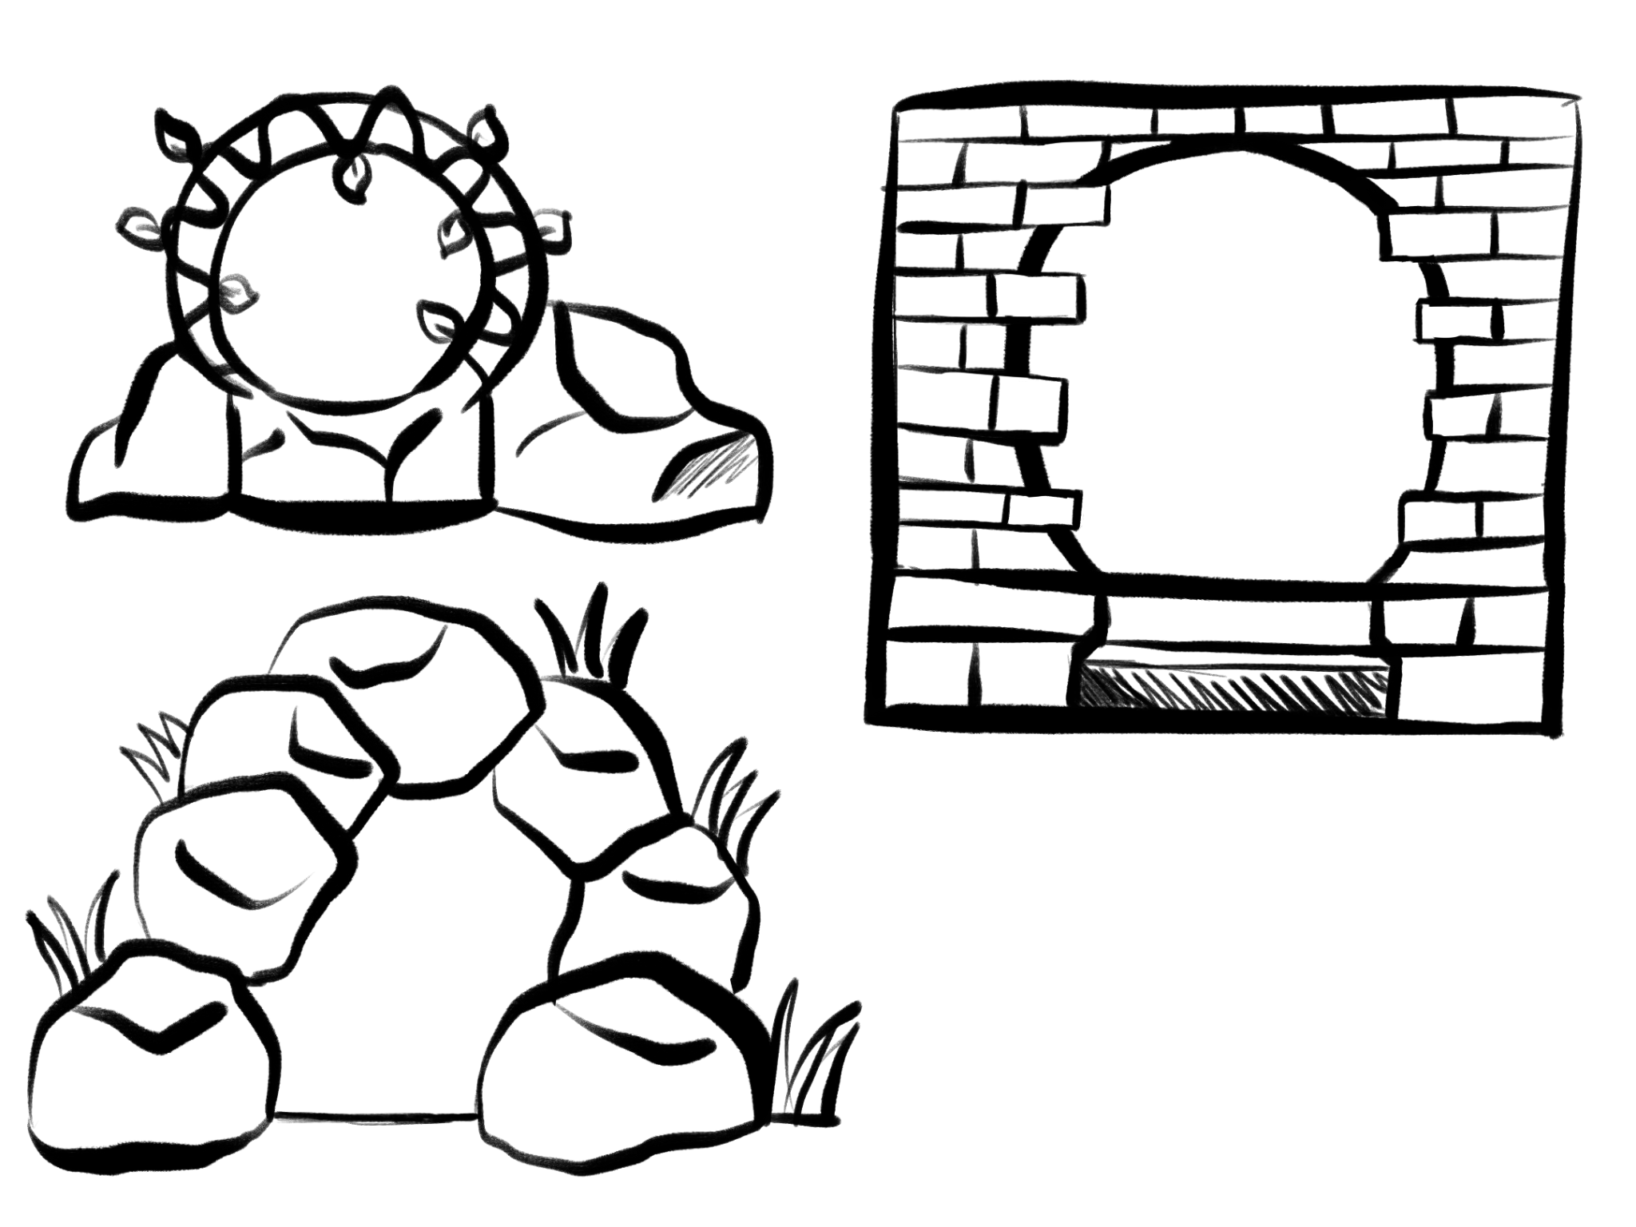
Boceto de los los portales

Slide 13
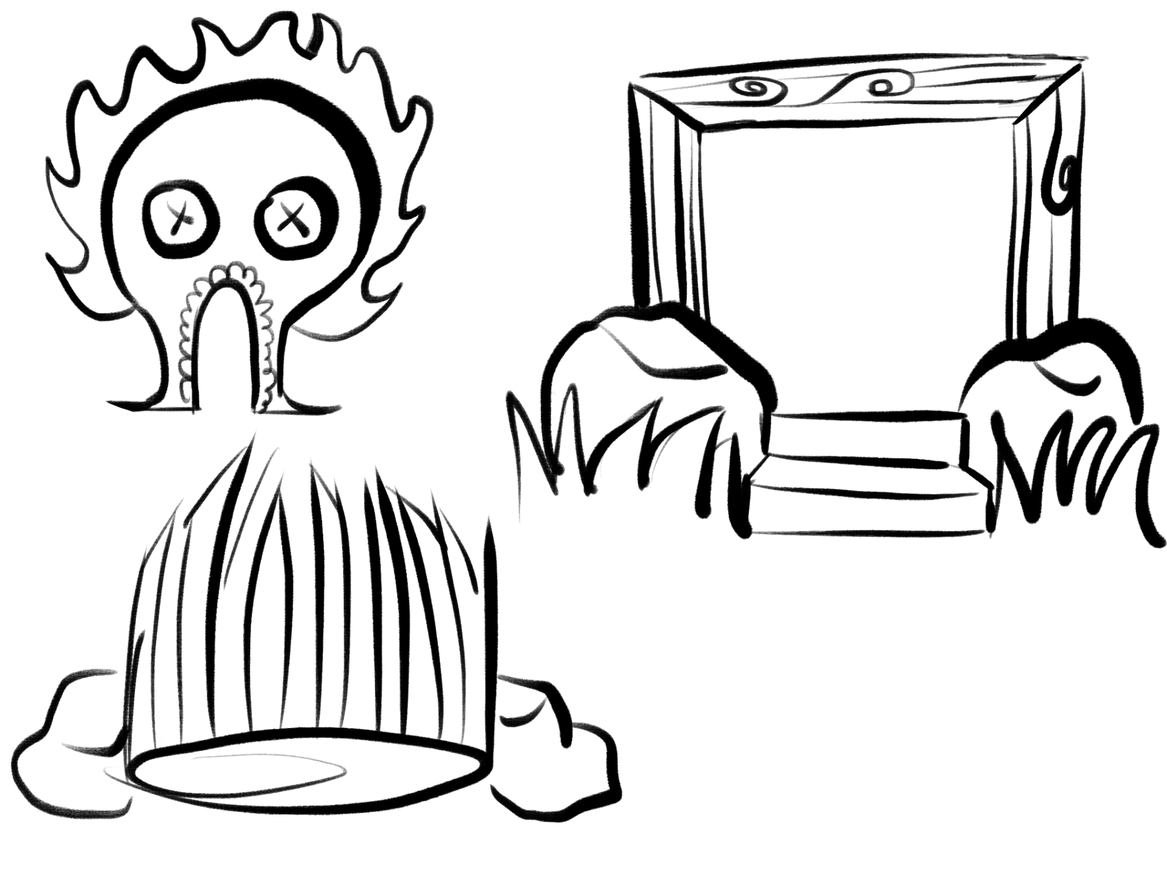
Boceto de los los portales

Slide 14
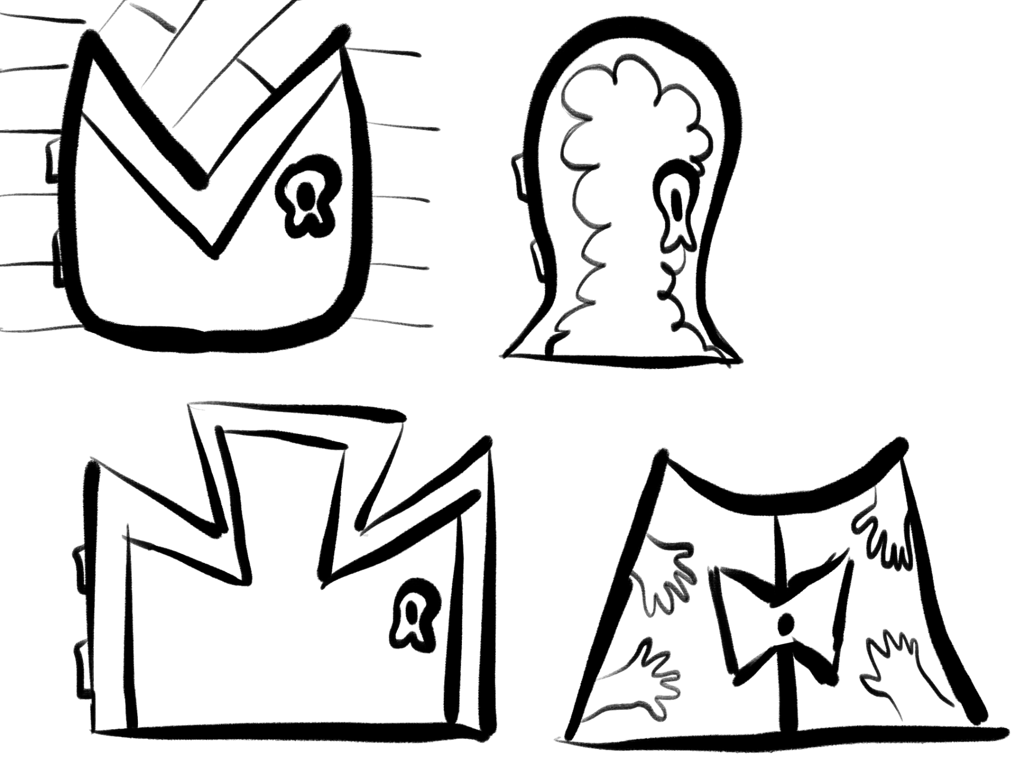
Boceto de las puertas

Slide 15
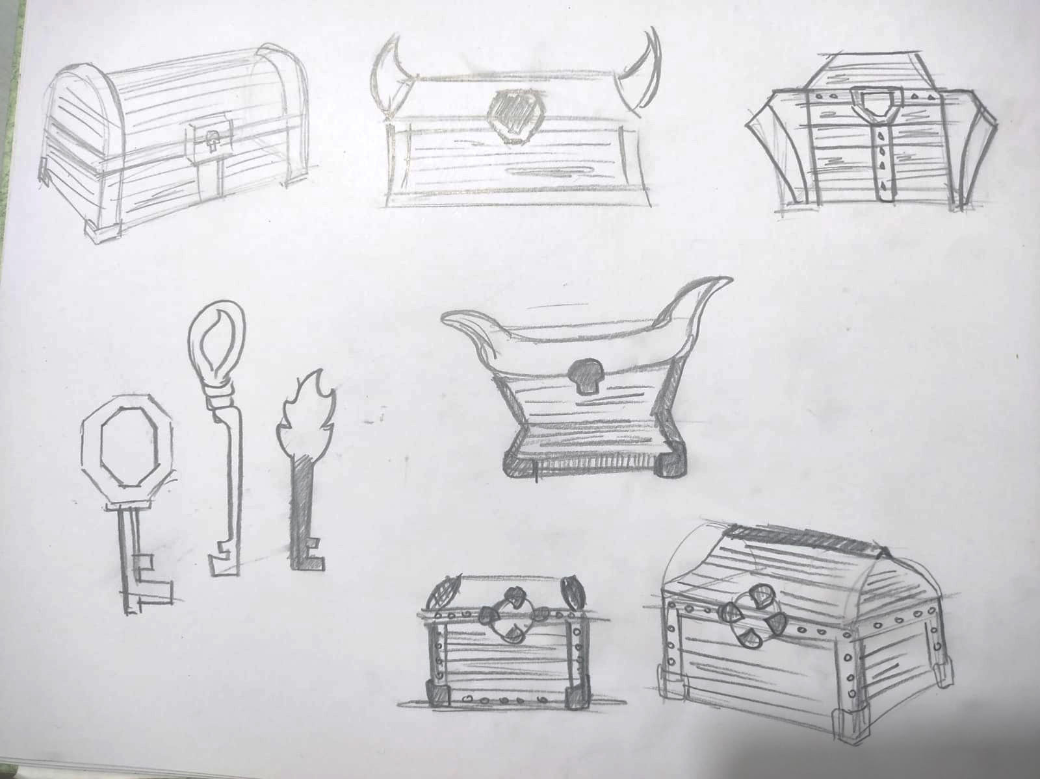
Boceto de las llaves y cofres

Slide 16
Definición de reglas y mecánicas

Slide 17
Win Condition
Derrotar a la torreta
No caerse al vacío
Esquivar las balas de la torreta y llegar hasta el final
Derrotar al jefe final (marioneta)

Slide 18
Lose Condition
Caerse de una piedra flotante
Disminución de la vida, debido a las balas
Ser aplastado por más de un cabezazo
Ser quemado por el láser
Cuando la barra de vida llegue a cero

Slide 19
Reglas
Para acceder a la sala de la marioneta, el jugador deberá atravesar niveles de puzzles
El cabezazo quita el 30% de la barra de vida
Si pierde la partida deberá iniciar todos los niveles
Si cae de una plataforma, revivirá
Si recoge los botiquines podrá aumentar su vida en un 50% y 10% respectivamente

Slide 20
Mecánicas
del personaje jugable:
Navegación: Correr, saltar, atacar.
Disparar a la torreta
Ataque: Ataque De rango
Recoger objetos (la llave)
Absorber vida de los botiquines

Slide 21
Mecánicas
de la marioneta
Ataque en rayos láser y después en cabezazos
Cabezazos hacia el suelo para destruirlo

Slide 22
Mecánicas
del escenario
Las piedras flotan, se caen, vuelven a posicionarse donde estaban y otras suben y bajan o se desplazan horizontalmente
En el cofre se encuentra la llave
La puerta se abre con la llave recogida
El suelo se puede destruir por los golpes de la marioneta
Cuando el personaje muere, sale un texto para reiniciar

Slide 23
Controles e Inputs
Para recoger la llave presionar E
Para abrir la puerta presionar E
Para navegar presionar A-D
Para salto y doble salto, presionar Espaciadora
Para reiniciar después de haber muerto presionar Q

Slide 24
Sonido y música
Se utilizaron sonidos para:
Las balas
Ambientación
La puerta de lava
Los portales
Recoger la llave del cofre

Slide 25
Interfaz de usuario

Slide 26
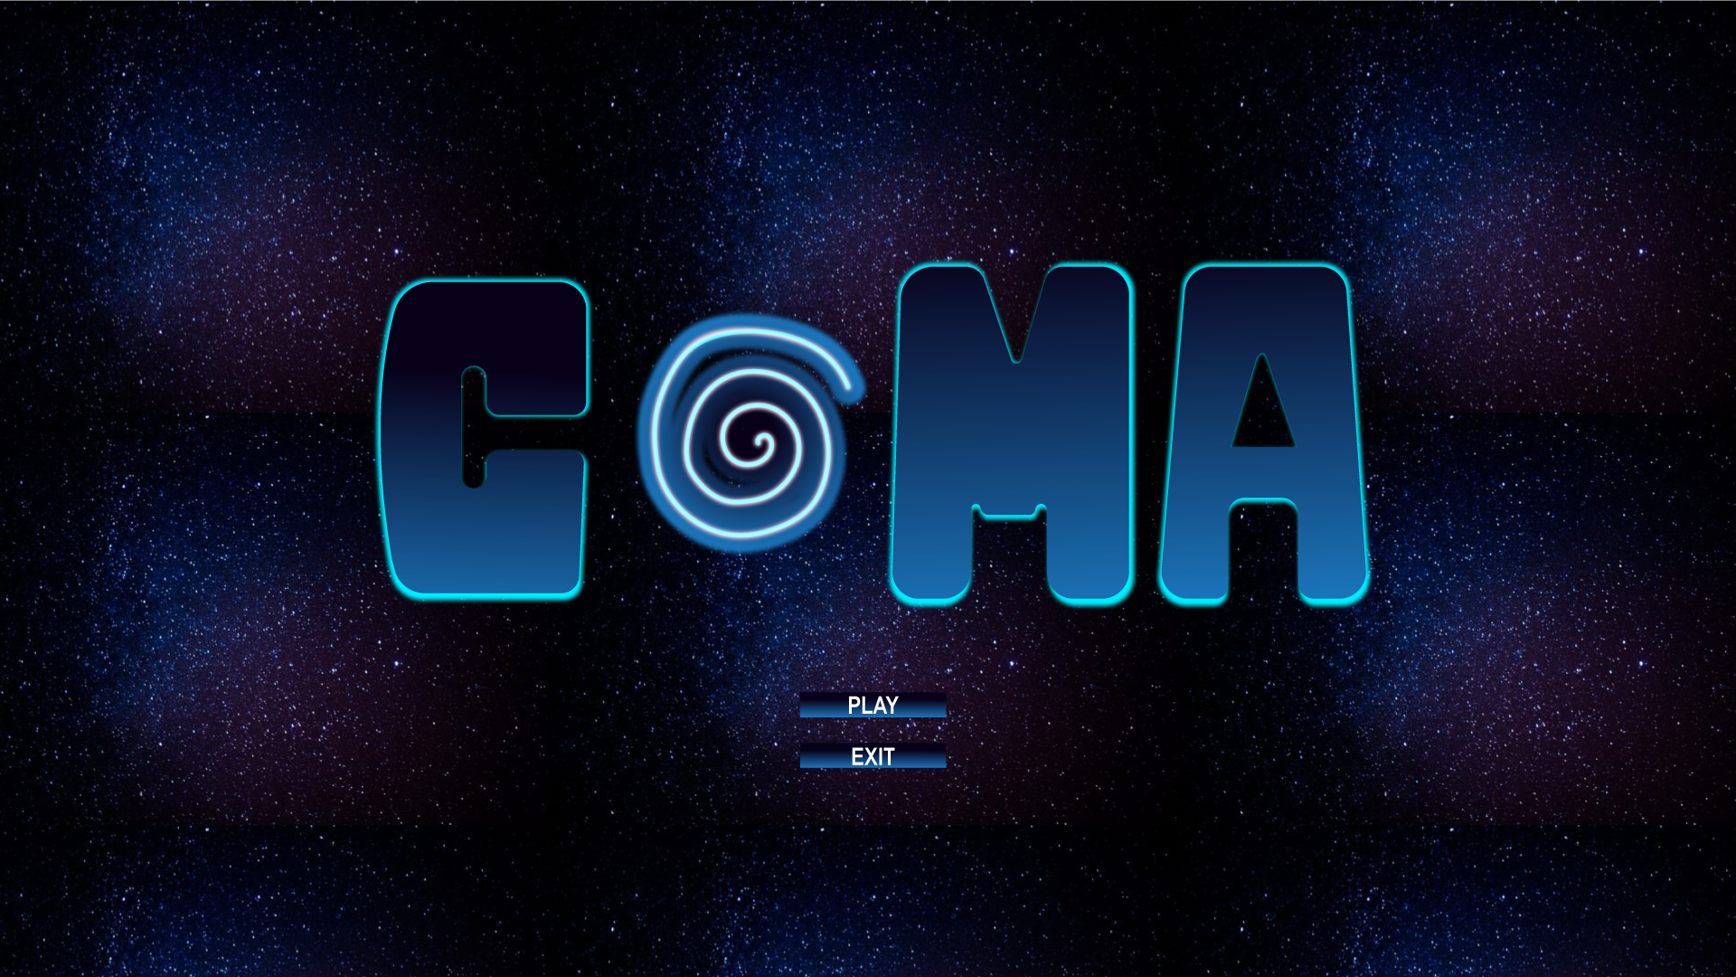
Menú principal

Slide 27
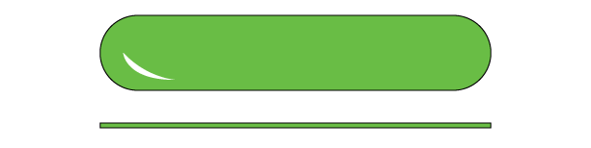
Hud
You
Disminuye cuando el personaje recibe balas
Aumenta cuando se recogen botiquines

Slide 28
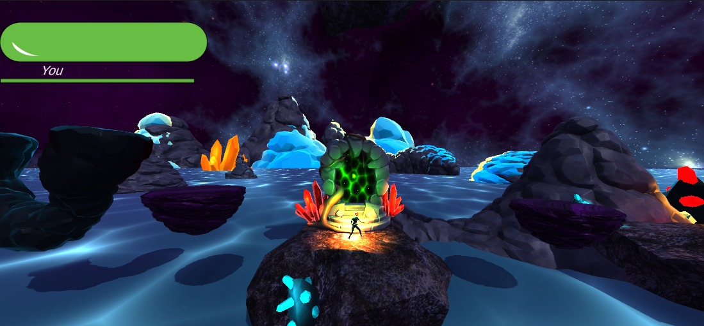
Look final: Nivel desarrollado

Slide 29
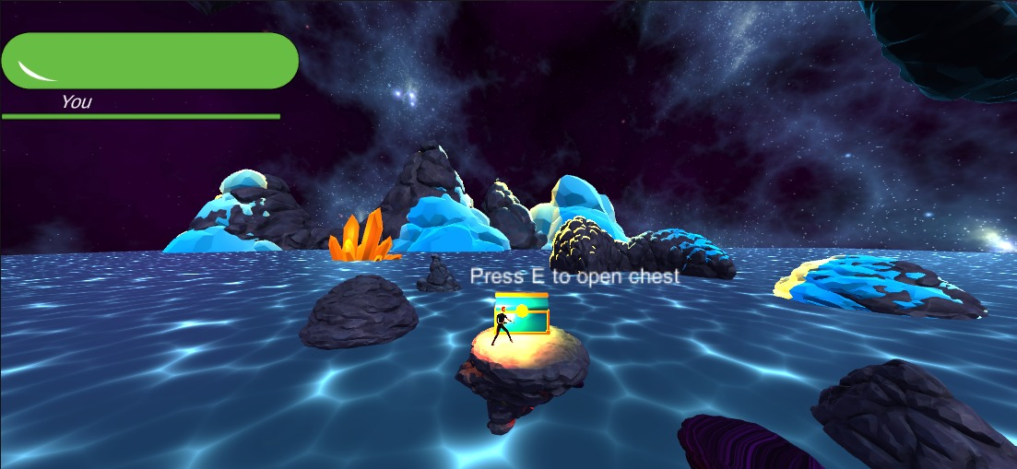
Look final: Nivel desarrollado

Slide 30
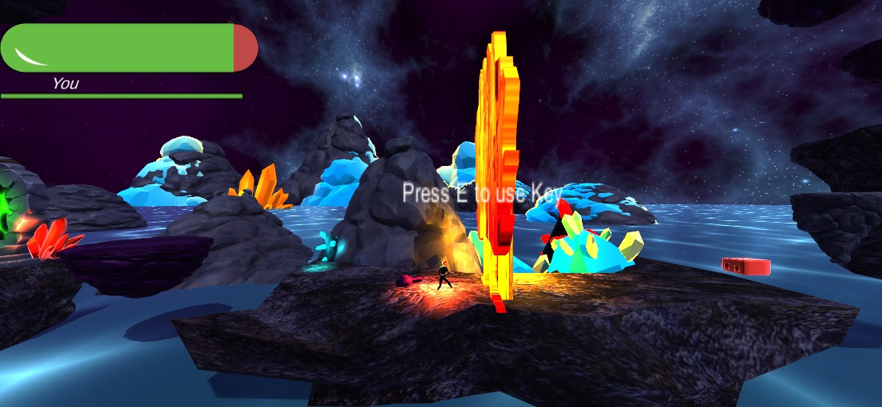
Look final: Nivel desarrollado

Slide 31
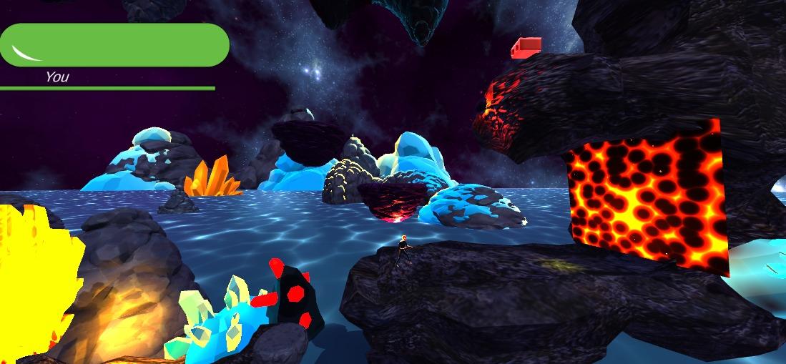
Look final: Nivel desarrollado

Slide 32
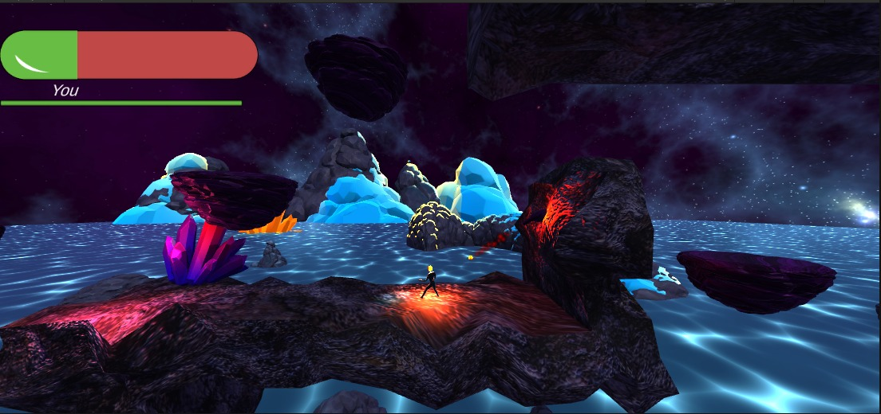
Look final: Nivel desarrollado

Slide 33
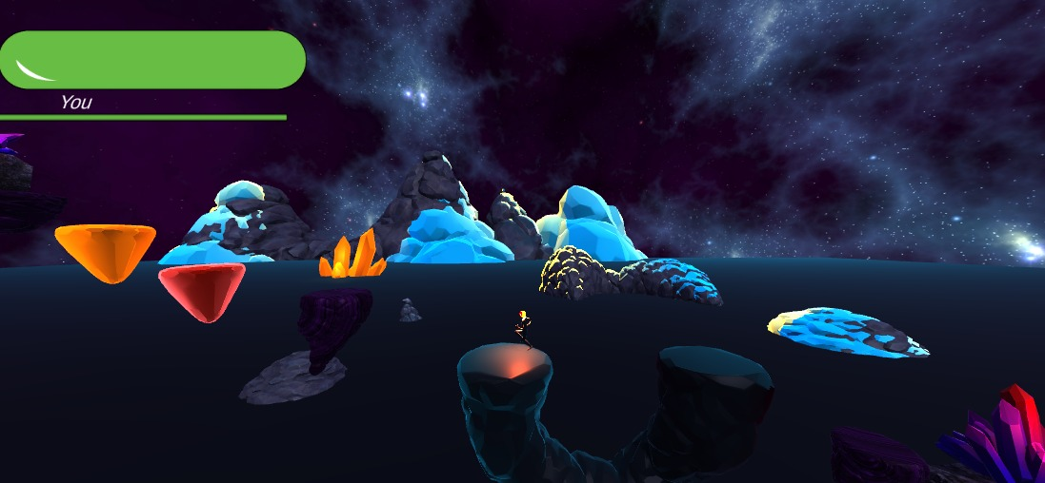
Look final: Nivel desarrollado

Slide 34
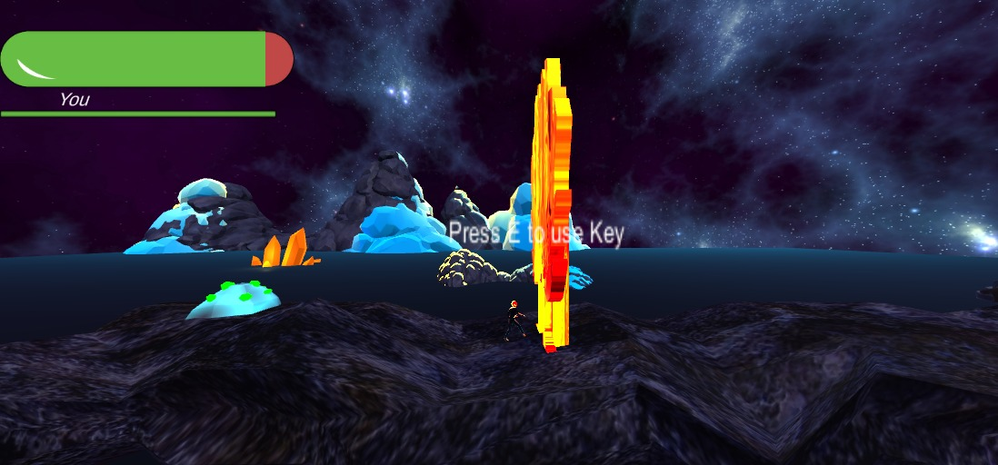
Look final: Nivel desarrollado

Slide 35
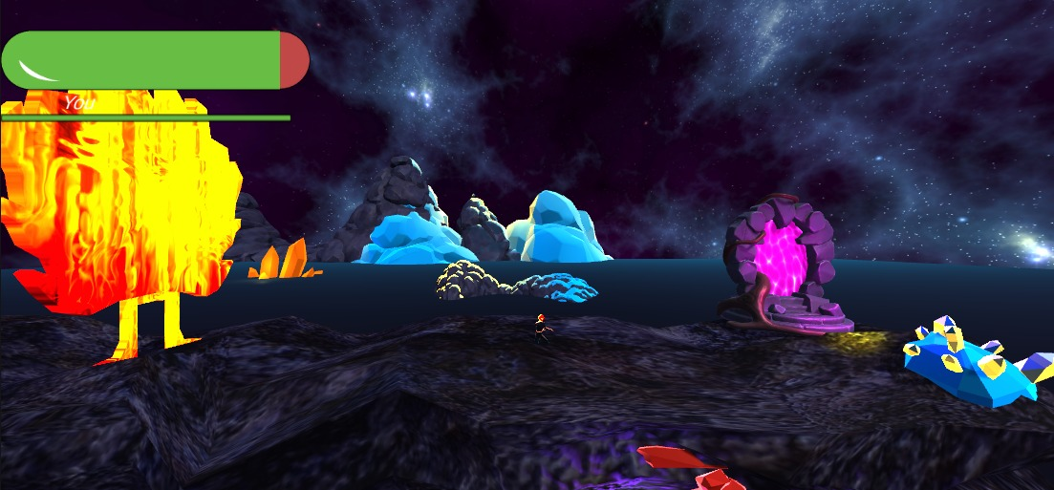
Look final: Nivel desarrollado

Slide 36
Referencias

Slide 37
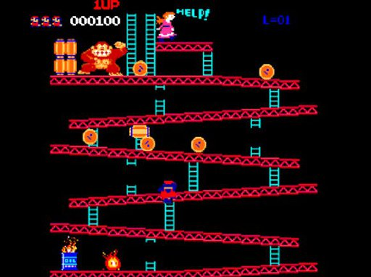
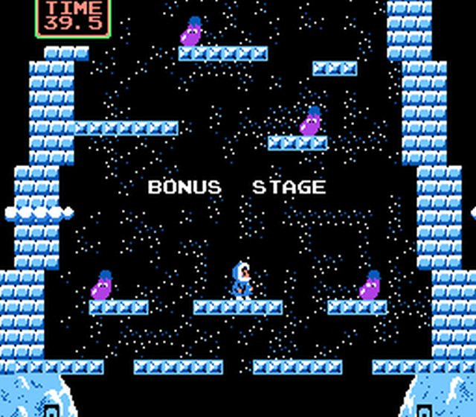
Donkey Kong
Ice Climber

Slide 38
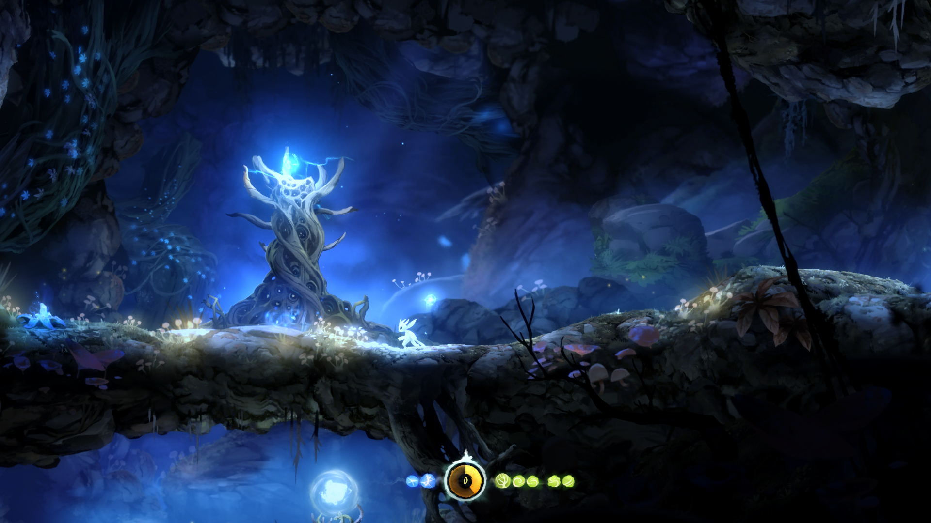
Mages of Mystralia
Ori and the blind forest

Slide 39
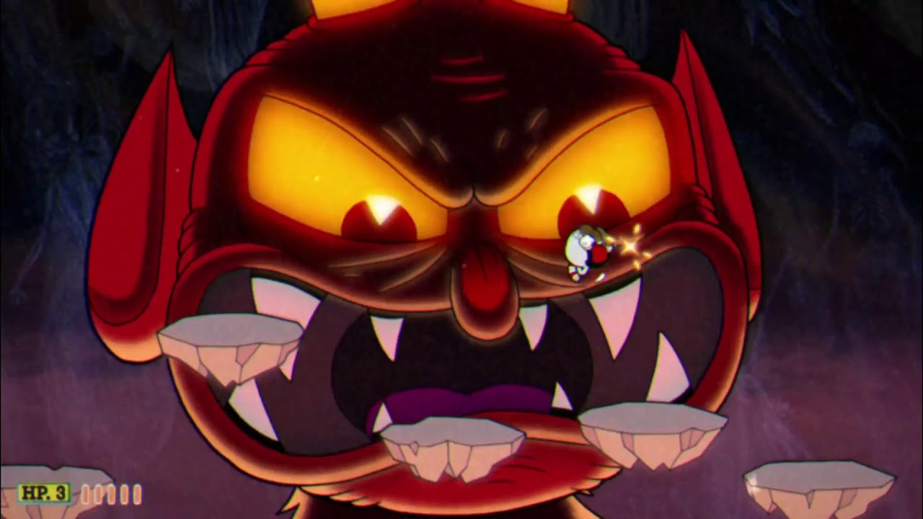
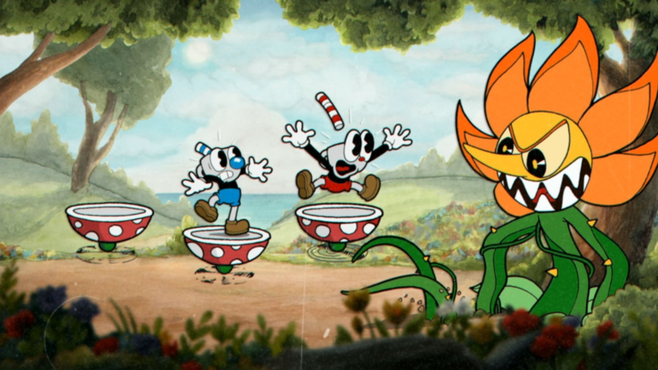
Cuphead

Slide 40
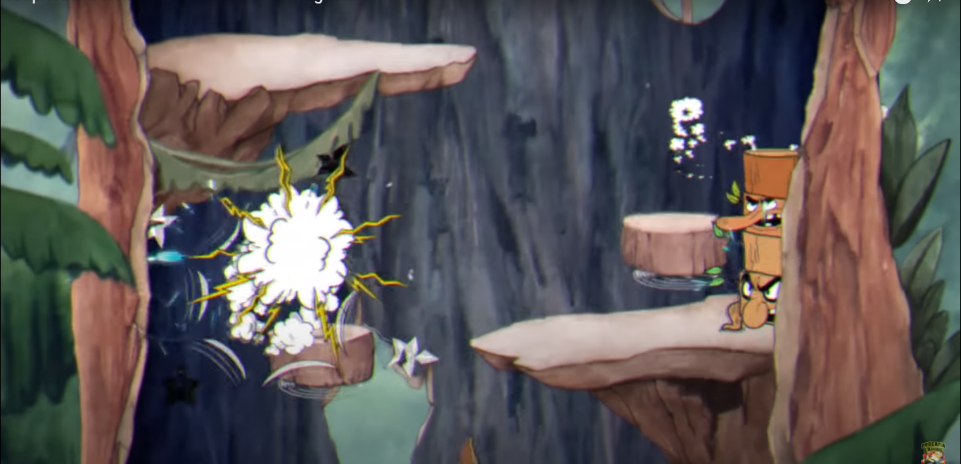
Cuphead

Slide 41
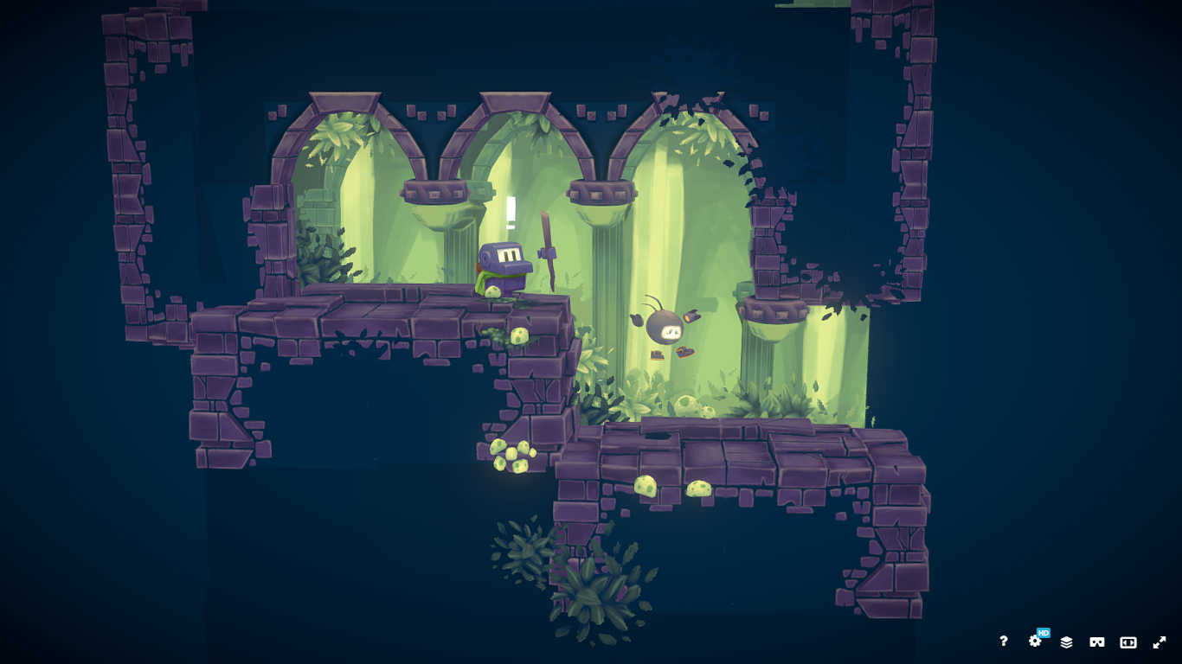
Kaiku the robot

Slide 42
GRACIAS!

